Slide 1
含三角函数的导数问题
朝阳区线上课堂·高三年级数学
清华附中朝阳学校 赵伟峰

Slide 2
学习目标：
掌握含三角函数的导数问题中判断单调性的基本思路和方法
初步体会运用三角函数的有界性，单调性，周期性解决与三角函数有关综合题.

Slide 3
知识回顾：
①研究函数的单调性
②研究函数的极值、最值问题
③研究函数的切线问题
④研究不等式的恒成立，能成立（存在性），恰成立问题
⑤研究函数的零点问题
⑥研究函数不等式的证明问题

Slide 5
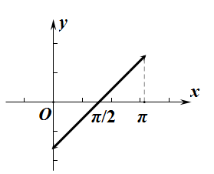
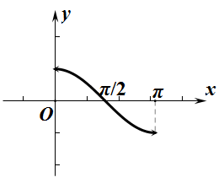
↘
↘

Slide 7
归纳小结1：
$$f(x)$$
分析，整理，提取决定正负的部分
确定定义域
$$f′(x)$$
定型
一次型
二次型
其他
再次求导
注：以sinx为例.
确定$f^{′}\left(x\right)$的正负，确定单调区间

Slide 9
函数的最值问题
构造函数
函数性质法
分离参数法

Slide 10
解法1：

Slide 12
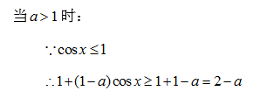
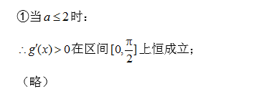
解法1：

Slide 13
解法2：

Slide 14
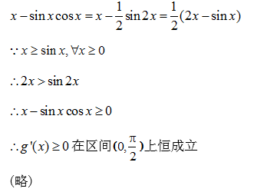
解法2：

Slide 15
关于上面的求极限的过程，我们通常有两种方法:
①洛必达法则：
②利用导数的定义：
也可以使用重要极限：
或

Slide 16
归纳小结2：
在解决与三角函数有关的函数单调性时：
1. 在确定与三角函数有关的导函数的符号时，往往需要各部分进行仔细地分析，将能确定符号的部分固定下来，讨论不能确定符号的部分.
2. 利用三角函数的有界性，可以确定进行分类讨论的依据，从而使问题变得清晰简单.
3. 与三角函数有关的导数问题，在导函数符号无法确定时，往往需要多次求导.
4. 合理的使用三角不等式进行放缩，能够使得问题变得简单.
5. 在使用分离参数时，通常涉及到要求某个点处的极限，如果能够结合导数的定义和洛必达法则，能够使得解答过程变得简单.

Slide 17
作业及拓展提升任务
(见文件夹)

Slide 18
谢谢您的观看
北京市朝阳区教育研究中心 制作

